Slide 1
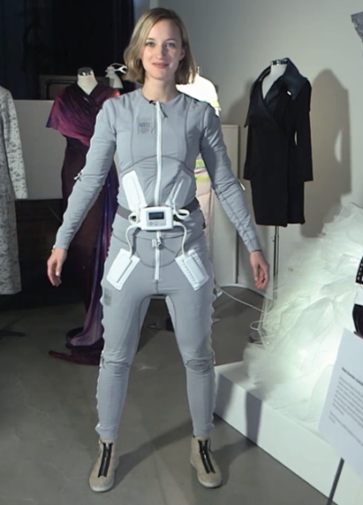
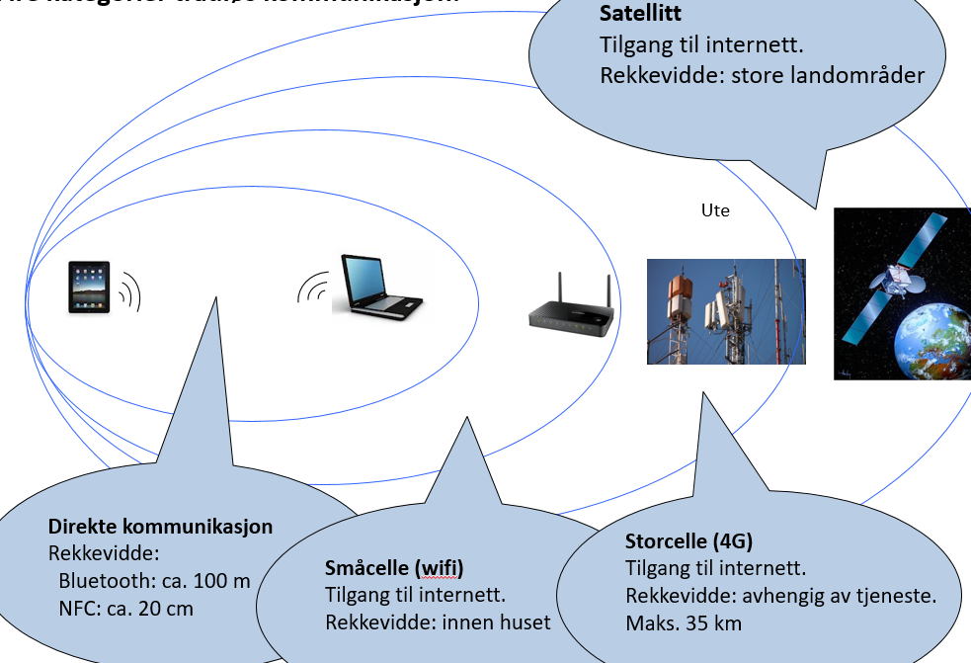
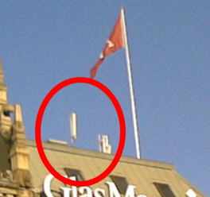
Diskuter i gruppene kva de hugsar best frå førre økt

Slide 2
Legg merke til kva smart klesplagg vi ser i dette klippet og korleis det fungerer.

Slide 3
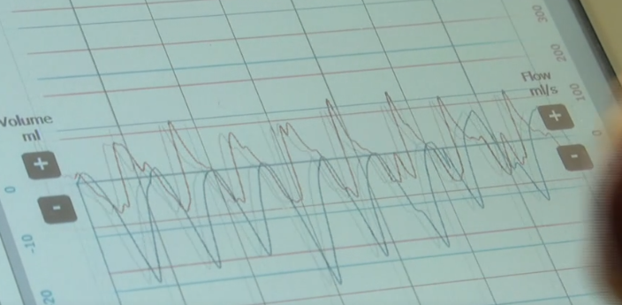
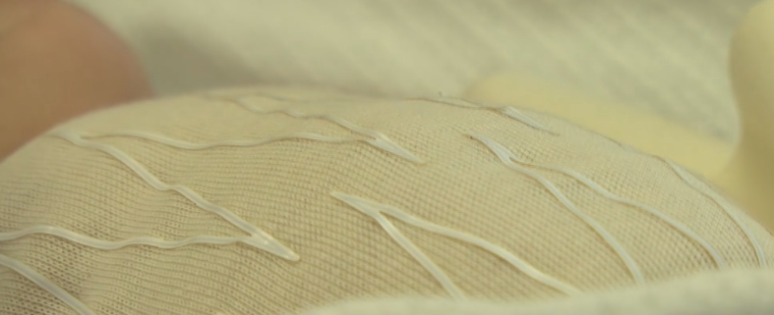
Resultatet blir fremstilla som ein graf
Sensorar i vesten registrerer pusten til barnet.

Slide 4
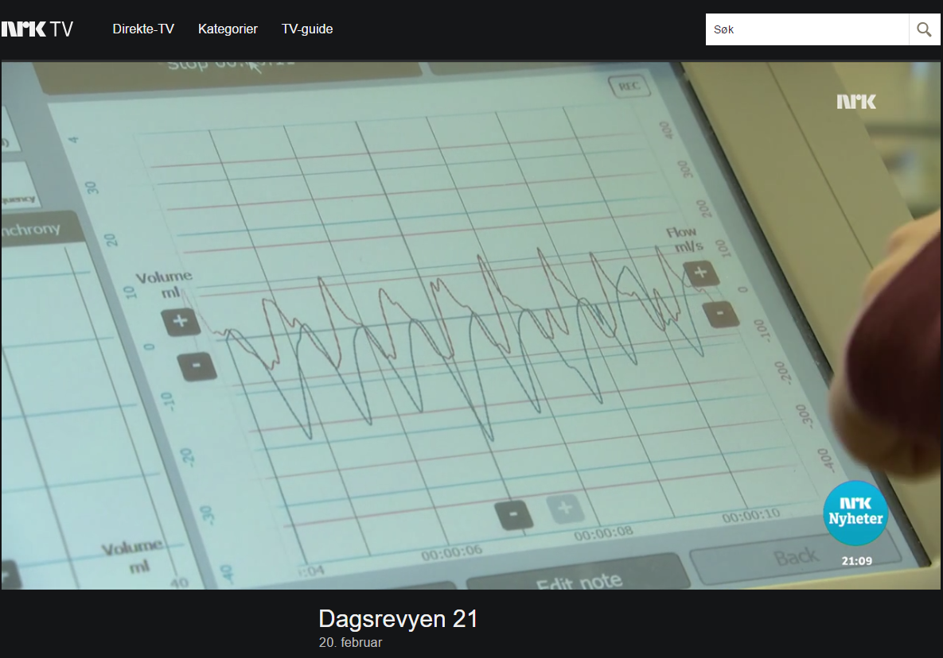
Korleis kan vi sende slike signal?
Ved å bruke 0 og 1 …

Slide 5
Desimale tal
Desi kjem frå det latinske decimus, som betyr tiande.
0 1 2 3 4 5 6 7 8 9

Slide 6
Binære tal
Binær kjem frå latin og betyr to og to.
0 1

Slide 7
Omrekningstabell
Desimale tal | 128 | 64 | 32 | 16 | 8 | 4 | 2 | 1
2
3
5
8
For å skrive det desimale talet 3 som binært tal treng vi to siffer
1
0
1
1
1
0
1
1
0
0
0
For å skrive det desimale talet 8 som binært tal treng vi fire siffer

Slide 8
Omrekningstabell
Desimale tal | 128 | 64 | 32 | 16 | 8 | 4 | 2 | 1
10
17
25
98
135

Slide 9
Omrekningstabell
Desimale tal | 128 | 64 | 32 | 16 | 8 | 4 | 2 | 1
10 |  |  |  |  | 1 | 0 | 1 | 0
17 |  |  |  | 1 | 0 | 0 | 0 | 1
25 |  |  |  | 1 | 1 | 0 | 0 | 1
98 |  | 1 | 1 | 0 | 0 | 1 | 0 | 0
135 | 1 | 0 | 0 | 0 | 0 | 1 | 1 | 1

Slide 10
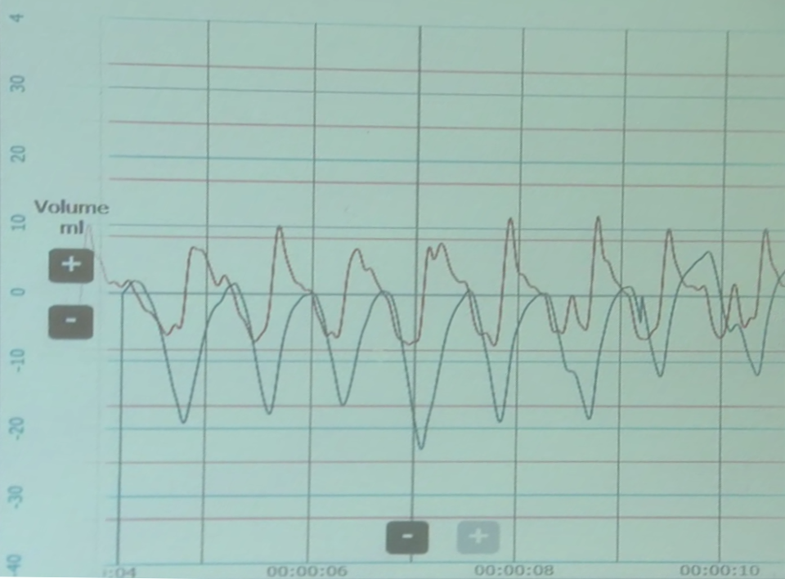
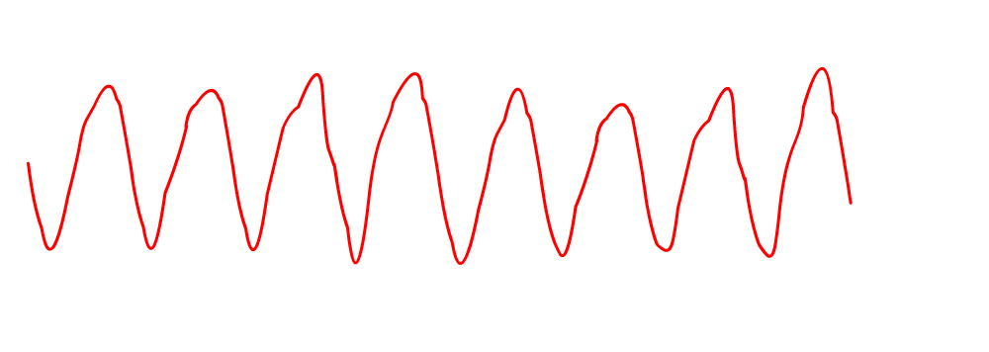
Signal frå sensorar – t.d. hjarterytme og lungevolum– kan bli framstilt grafisk med ein x- og en y-akse.
Men korleis skal vi overføre talverdiane på x- og y-aksen med 0 og 1?
Lungevolum

Slide 11
Nivå lungevolum
Vi har valt å dele y-aksen inn i åtte nivå, tala 0–7 (da blir den binære datastrengen 3 bit)
Vi les av y-verdiane kvart sekund (bitrate blir da 3 bit per sekund)
7
6
5
4
3
2
Samplings- punkt | Nivå lungevolum som desimaltall | Nivå lungevolum som binærtall
0
1
2
3
4
5
6
1
3
0
1
Samplings-
punkt
0
1
2
3
4
5
6
7
5
13
8
9
10
11
12
4
1
5
4
Notes:
Vi les av verdiane i bestemte punkt på x-aksen. X-aksen viser ofte tid, målt i sekund. Å lese av i bestemte punkt kalles å «sample». Antall avlesningspunkt per sekund, kalles «samplingsfrekvens». Vi set av tidspunkta vi les av signalverdien i ein tabell.
Så leser vi av signalverdien på y-aksen for hvert tidspunkt. Y-aksen på det opprinnelige signalet viste volum målt i ml. Vi har delt inn y-aksen i 8 ulike nivå (0-7) og det er verdien på nivået som overføres. Både sender og mottaker må vite hvor stor volumintervall hvert nivå tilsvarer. Verdiene på y-aksen blir ført inn i samme tabellen x-aksen.

Slide 12
Samplings-punkt | Volum/nivå desimalt | Volum/nivå binært
0
1
2
3
4
5
6
No må nivåverdiane gjeras om til binære tal
3
11
1
1
5
101
4
100
1
1
5
101
Omrekningstabell
4
100
Desimale tall | 4 | 2 | 1
3
1
5
4
1
5
4
I dette tilfellet var y-aksen delt inn i åtte nivåar. Det vil si at den binære datastrengen skal skrives med tre siffer (=tre bit). Derfor legger vi til 0 foran.
0
1
1
0
0
1
1
0
1
1
0
0
0
0
1
1
0
1
1
0
0

Slide 13
Nivå lungevolum
Så set vi saman alle dei binære tala på y-aksen til ein samanhengande bitstrøm
6
5
4
3
2
1
Tid/sample | Volum/nivå desimalt | Volum/nivå binært
0 | 3
1 | 1
2 | 5
3 | 4
4 | 1
5 | 5
Tid/sample | Volum/nivå desimalt | Volum/nivå binært
0 | 3 | 011
1 | 1 | 001
2 | 5 | 101
3 | 4 | 100
4 | 1 | 001
5 | 5 | 101
6 | 4 | 100
Tid/sample | Volum/nivå desimalt | Volum/nivå binært
0 | 3
Tid/sample | Volum/nivå desimalt | Volum/nivå binært
0 | 3
1 | 1
Tid/sample | Volum/nivå desimalt | Volum/nivå binært
0 | 3
1 | 1
2 | 5
3 | 4
Tid/sample | Volum/nivå desimalt | Volum/nivå binært
0 | 3
1 | 1
2 | 5
3 | 4
4 | 1
Tid/sample | Volum/nivå desimalt | Volum/nivå binært
0 | 3
1 | 1
2 | 5
0
Tid
sample
0
1
2
3
4
5
6
7
8
9
10
11
12
13
011001101100001101100

Slide 14
Nivå lungevolum
Mottakaren veit at han skal lese av tre og tre bit for å finne rett nivå på y-aksen. Og han veit kor lang tid det er mellom kvart målepunkt (samplingsfrekvens)
7
6
5
4
3
2
1
0
Samplings-
punkt
0
1
2
3
4
5
6
7
8
Mottakaren rekonstruerer signalet etter målepunkta
011
001
101
100
001
101
100

Slide 15
Nivå lungevolum
Dette var det opphavlege signalet som ble målt
7
6
5
4
3
2
1
0
Dette signalet ble rekonstruert i mottakaren
Samplings-
punkt
0
1
2
3
4
5
6
7
8
9
10
11
12
13
Signalet som er rekonstruert i mottakaren tilsvarer ikkje heilt det opphavlege signalet som ble målt.

Slide 16
Nivå lungevolum
7
6
Korleis få mindre feil så dei to signala blir meir lik?
5
4
3
2
1
0
Samplings-
punkt
0
1
2
3
4
5
6
7
8
9
10
11
12
13
Sampling og digitalisering vil alltid innføre feil fordi signalet må rekonstruerast i mottakaren ut frå eit endeleg antal målepunkt.
011001101100001101100
Notes:
Vi kan redusere feilen ved å gjere rutene i rutenettet mindre:
Sample oftare. Det vil seie å ha fleire og tettare målepunkt på x-aksen
Dele y-aksen inn i flere nivå. Da treng vi fleire bit per målepunkt for å få overført verdien (16 nivå = 4 bit, 32 nivåer = 5 bit)

Slide 17
Sampling
0010 | 1011 | 1101 | 0000 | 1000 | 0111 | 0101 | 0100 | 0110 | 0011 | 0100 | 1001
Gjør bitstrengen om til titalssystemet og bruk verdiane til å lage ein graf i koordinatsystemet i oppgaven Sampling i elevheftet.
Tid | Nivå som binært tal | Nivå
0 | 0010 | 2
1 | 1011 | 11
2 | 1101
3 | 0000
4
5
6
7
8
9
10
11

Slide 18
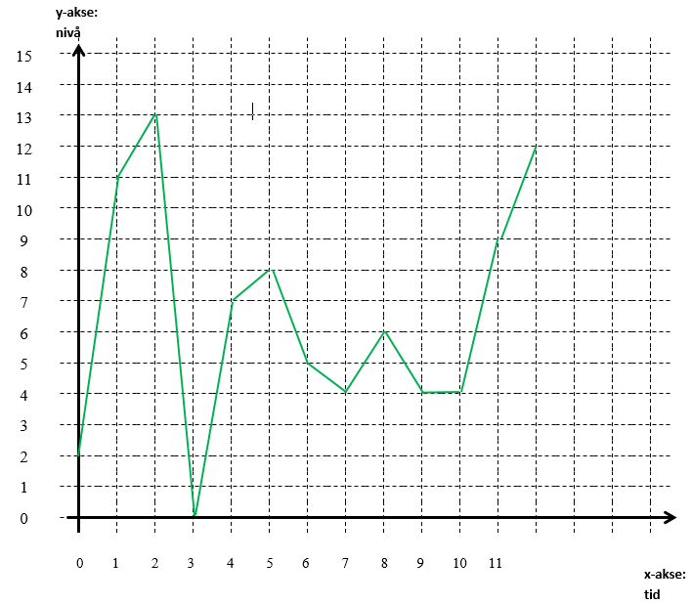
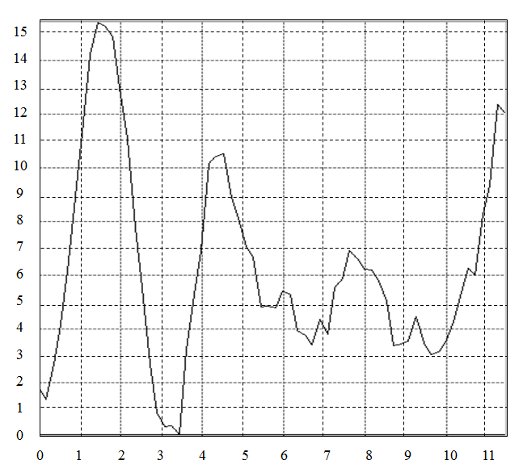
Samanlikn din graf med den opphavlege grafen:
Den opphavlege grafen
Eksempel på ein graf som er sampla

Slide 19
Samanlikn din graf med den opphavlege grafen:

Slide 20
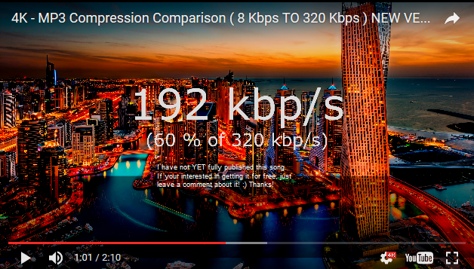

Slide 21
Oppdrag snakketøy
Idékonkurranse frå Snakketøyet AS
Finn opp eit smart klesplagg som kommuniserer med internett for å dekke eit behov.
Presenter ideen gjennom film eller biletserie.

Slide 22
Oppdrag snakketøy
Kva slag informasjon skal overførast?
Kor ofte må det samples?
Trengs nokon sensorar?
Er noko av informasjonensensitiv og må krypterast?

Slide 23
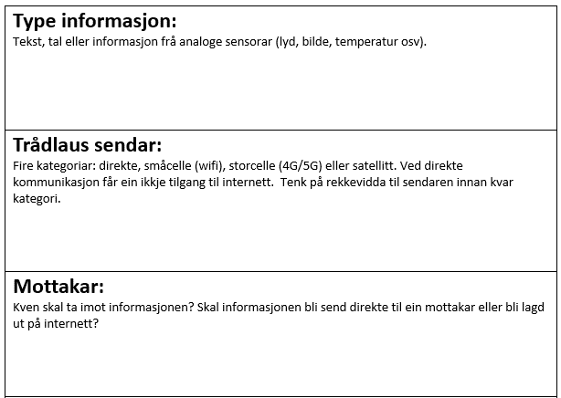
Tekniske data

Slide 24
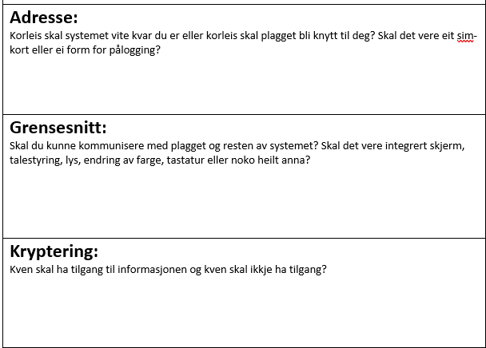

Slide 25
Lag eit flytskjema sende ein pakke
leverer ein adressert pakke på
sendar
post i butikk
sender all posten til ein
mottakar
terminal
Leverer pakken til
Pakken transporteres derfrå med eit
bud
fly
pakken blir tatt med ut av eit
postmottak
pakken hamnar på riktig

Slide 26
Krav til presentasjonen
på 3 minutt presentere ideen dykkar gjennom ein film eller biletserie
Filmen/biletserien skal:
formidle tydeleg kva ideen er
vise flytskjema som forklarer korleis informasjonen blir send frå sendar til mottakar og kva som skjer i dei ulike delane av systemet

Slide 27
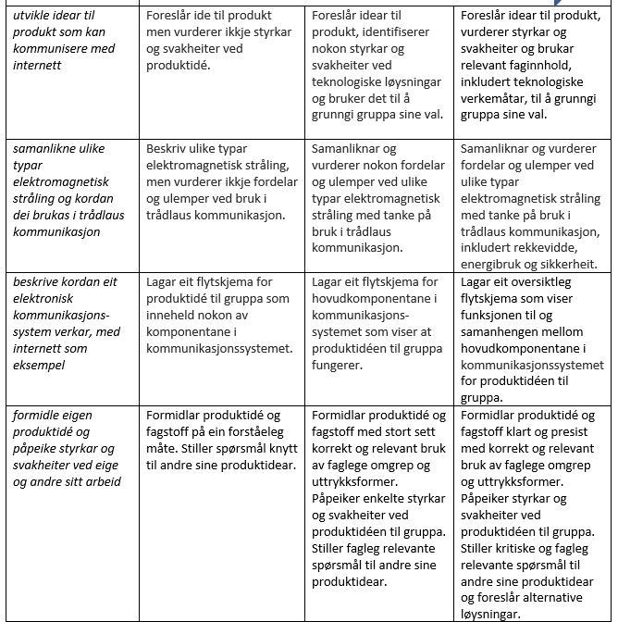
Kjenneteikn på måloppnåing

Slide 28
